Slide 1
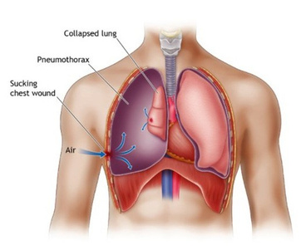
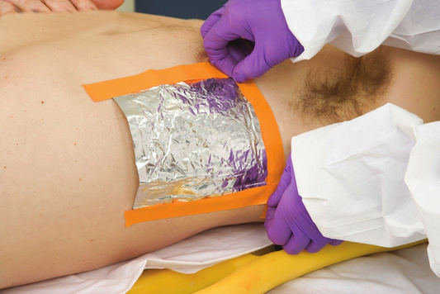
Open Pneumothorax
Sucking chest wound (defect ≥ 2/3 tracheal diameter) → impaired ventilation
DIAGNOSIS — clinical
  Sucking sound at the wound + ↓ breath sounds
  Pain, tachypnea, respiratory distress
MANAGEMENT
Air enters through the wound (Fig 5-6)
  O₂ + 3-sided occlusive dressing (flutter valve)
  Chest tube at a separate site — never through the wound
  Definitive: surgical closure
Dressing taped on 3 sides (Fig 5-12A)
American College of Surgeons. Advanced trauma life support (ATLS) student course manual. 11th ed. Chicago (IL): ACS; 2025. Chapter 5, Figures 5-6 and 5-12. p. 69-76.
Breathing
Notes:
[~1 นาที] Open pneumothorax
คืออะไร: แผลผนังอกเปิด ขนาด ≥ 2/3 ของ trachea → ลมเข้าทางแผลง่ายกว่าทางเดินหายใจ ปอดขยายไม่ได้
วินิจฉัย: clinical — ได้ยินเสียงดูดลมที่แผล (sucking chest wound), breath sound ลด, หอบ
รักษา: O2 → ปิดแผลด้วย occlusive dressing ติดเทป 3 ด้าน ทำหน้าที่เป็น flutter valve กัน tension (หรือ vented chest seal) → ใส่ chest tube โดยกรีดแผลใหม่ ห้ามผ่านแผลเดิม → ผ่าตัดปิดแผลเป็น definitive
ถ้าปิดแผลแล้วแย่ลง ให้เปิดขอบ dressing หรือ decompress
ส่งต่อ: "ถ้าลมเข้าแล้วออกไม่ได้ จะกลายเป็น tension pneumothorax"

Slide 2
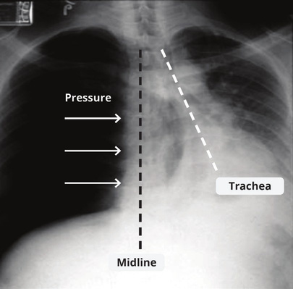
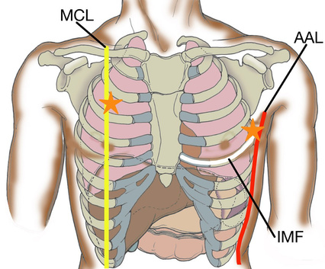
Tension Pneumothorax
One-way valve air trapping → mediastinal shift & obstructive shock
DIAGNOSIS — clinical, do not wait for CXR or US
  Mechanism + absent breath sounds + hypotension
  ± Distended neck veins, tracheal shift (late sign)
Right tension PTX, trachea → left (Fig 5-5B)
MANAGEMENT — decompress now
  Decompress now: needle ≥ 14 G at 5th ICS AAL–MAL or 2nd ICS MCL
  Needle fails / thick wall → finger thoracostomy
  Always follow with chest tube (14 Fr)
★ Needle decompression sites (Fig 5-11)
American College of Surgeons. Advanced trauma life support (ATLS) student course manual. 11th ed. Chicago (IL): ACS; 2025. Chapter 5, Figures 5-5 and 5-11. p. 68-75.
Breathing
Notes:
[~1.5 นาที] Tension pneumothorax
คืออะไร: ลมรั่วแบบ one-way valve สะสมใน pleura → mediastinum ถูกดัน → venous return ลด → obstructive shock
วินิจฉัย: เป็น clinical diagnosis ห้ามรอ CXR — mechanism เข้าได้ + breath sound หายข้างเดียว + ความดันตก; neck vein โป่ง (อาจแฟบถ้าเสียเลือดร่วม), trachea เบี่ยงเป็น late sign
นึกถึงด้วยเมื่อใส่ท่อแล้วทรุดทันทีหลังเริ่ม bag/ventilator
รักษา: O2 + decompress ทันที — needle ≥ 14G ที่ ICS 5 AAL–MAL (ระดับ IMF) หรือ ICS 2 MCL แทงชิดขอบบนซี่โครง; ผนังอกหนา/เข็มไม่ถึง → finger thoracostomy; ตามด้วย chest tube 14 Fr เสมอเพราะ tension กลับมาได้
(คนท้องเลื่อนขึ้น 1–2 ICS, เด็กที่ IMF หรือสูงกว่าเล็กน้อย)
ส่งต่อ: "ภาวะที่กระทบทั้ง B และ C อีกโรคคือ massive hemothorax"

Slide 3
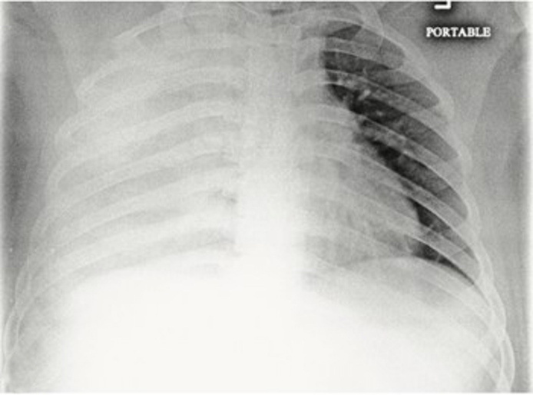
Massive Hemothorax
Rapid blood accumulation in pleural space → hemorrhagic & obstructive shock
DIAGNOSIS
  ↓ Breath sounds + hemorrhagic shock, flat neck veins
  Confirm with CXR / eFAST or chest tube drainage
MANAGEMENT — drain + replace blood
  O₂ + emergency blood transfusion
  Drain: chest tube ≥ 24 Fr
  Surgery guided by physiology (ongoing bleeding / shock), not tube output alone
CXR with massive hemothorax (Fig 6-3)
American College of Surgeons. Advanced trauma life support (ATLS) student course manual. 11th ed. Chicago (IL): ACS; 2025. Chapter 5 p. 69-76; Chapter 6 p. 89-93, Figure 6-3.
Breathing
Notes:
[~1 นาที] Massive hemothorax
คืออะไร: เลือดสะสมเร็วใน pleural space → ทั้ง hemorrhagic shock และกดปอด
วินิจฉัย: breath sound ลด + shock; neck vein มักแฟบ (ต่างจาก tension); ยืนยันด้วย CXR, eFAST หรือเลือดที่ออกจาก chest tube
รักษา: O2 + ให้เลือดเร็ว (resuscitate คู่กับการ drain) → chest tube ขนาดใหญ่ ≥ 24 Fr; hemothorax ใดๆ > 300 mL ควร drain ออก
ตัดสินใจผ่าตัดจาก physiology คือยัง shock / เลือดยังออกต่อ ไม่ใช่ดูแค่ปริมาณเลือดใน chest tube
ส่งต่อ: "กลับมาที่ pneumothorax แบบที่ยังไม่อันตรายทันที คือ simple pneumothorax"

Slide 4
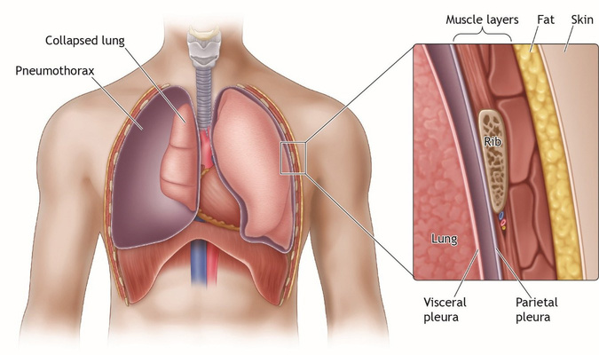
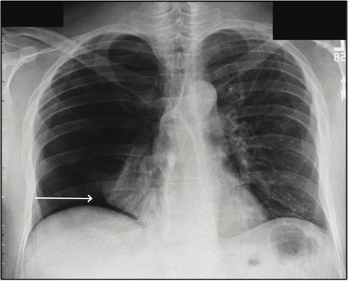
Simple & Occult Pneumothorax
Pleural air collapsing lung without mediastinal shift or hypotension
DIAGNOSIS
  ↓ Breath sounds, dyspnea, subcutaneous air
  Supine CXR may miss it — occult PTX = seen on CT only
Air between the pleurae (Fig 5-4A)
MANAGEMENT
  Symptomatic / CXR-visible → 14 Fr chest tube
  Small occult (< 3.5 cm on CT) → may observe
  Chest tube before PPV or air transfer
⚠ Positive-pressure ventilation (bagging / ventilator) can rapidly convert simple → tension PTX
Near-complete right PTX, arrow = lung edge
American College of Surgeons. Advanced trauma life support (ATLS) student course manual. 11th ed. Chicago (IL): ACS; 2025. Chapter 5, Figure 5-4. p. 68-77.
Breathing
Notes:
[~1 นาที] Simple & occult pneumothorax
คืออะไร: ลมใน pleural space ทำให้ปอดแฟบ แต่ยังไม่มี mediastinal shift หรือ hypotension
วินิจฉัย: เหนื่อย breath sound ลด อาจมี subcutaneous emphysema; CXR ท่านอนอาจไม่เห็น pneumothorax ด้านหน้า ถ้าเห็นใน CT อย่างเดียวเรียก occult
รักษา: มีอาการหรือเห็นใน CXR → chest tube 14 Fr (ได้ผลเท่าสายใหญ่); occult ไม่มีอาการ < 3.5 cm และไม่มี PPV/hemothorax → observe ได้
Key: PPV (bag/ventilator) เปลี่ยน simple เป็น tension ได้เร็ว จึงควรใส่ chest tube ก่อนใส่ PPV หรือส่งต่อทางอากาศ
ส่งต่อ: "ต่อไปเป็นการบาดเจ็บของผนังอก คือ flail chest"

Slide 5
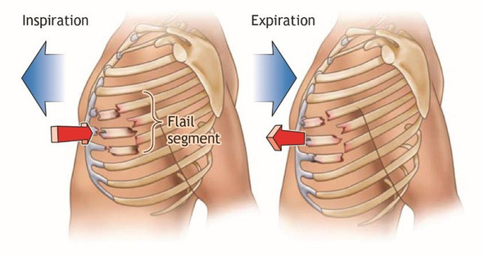
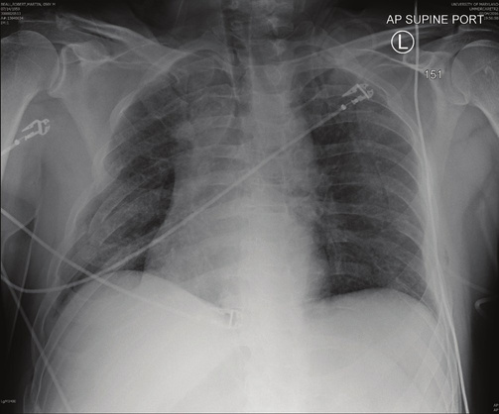
Flail Chest & Rib Fractures
Radiographic: ≥ 2 ribs broken in ≥ 2 places · Clinical: paradoxical movement
DIAGNOSIS
  Paradoxical movement (≥ 2 ribs, ≥ 2 places each)
  Hypoxemia is from the underlying contusion
MANAGEMENT — analgesia is the treatment
Paradoxical movement (Fig 5-7A)
  Multimodal, opioid-sparing analgesia + regional blocks
  O₂ + pulmonary hygiene; intubate if respiratory failure
  Surgical rib fixation (SSRF) in selected cases
Multiple rib fx + contusion (Fig 5-7C)
American College of Surgeons. Advanced trauma life support (ATLS) student course manual. 11th ed. Chicago (IL): ACS; 2025. Chapter 5, Figure 5-7. p. 70-76.
Breathing
Notes:
[~1 นาที] Flail chest
คืออะไร: ซี่โครงหัก ≥ 2 ซี่ ซี่ละ ≥ 2 ตำแหน่ง ชิ้นที่หลุดเคลื่อนสวนทาง (paradoxical movement) — อาจไม่เห็นถ้าใส่ ventilator
ปัญหาหลักคือ hypoxemia จากปอดช้ำด้านใต้ และปวดจนหายใจตื้น ไอไม่ได้ → pneumonia
รักษา: ระงับปวดคือการรักษาหลัก ใช้ multimodal opioid-sparing — paracetamol, NSAIDs, ketamine, lidocaine, regional block; O2, กายภาพปอด; ใส่ท่อถ้า respiratory failure; บางรายทำ SSRF
ส่งต่อ: "ซึ่งพาไปสู่สิ่งที่อยู่ใต้ flail คือ pulmonary contusion"

Slide 6
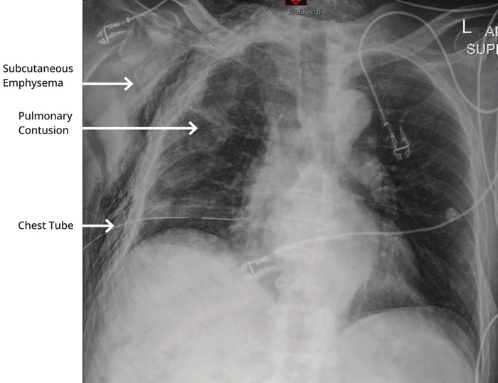
Pulmonary Contusion
Alveolar bleeding & edema — most common intrathoracic injury
DIAGNOSIS
  Often normal at first → worsens over 24–72 h
  CT detects early; CXR changes are delayed
MANAGEMENT
  O₂ ± ventilation to keep SpO₂
  Avoid fluid overload
  Pain control & pulmonary hygiene
CXR: contusion, subcut. air (Fig 5-9A)
American College of Surgeons. Advanced trauma life support (ATLS) student course manual. 11th ed. Chicago (IL): ACS; 2025. Chapter 4 p. 60; Chapter 5, Figure 5-9. p. 68-75.
Breathing
Notes:
[~1 นาที] Pulmonary contusion
คืออะไร: ปอดช้ำ เลือดและน้ำเข้า alveoli → V/Q mismatch เป็น intrathoracic injury ที่พบบ่อยที่สุด
วินิจฉัย: แรกรับอาจปกติ แล้วแย่ลงใน 24–72 ชม.; CXR เห็นช้า (~6–48 ชม.), CT เห็นได้ทันที; เด็กเกิดได้แม้ไม่มีซี่โครงหัก
รักษา: O2 ± ventilator ให้ SpO2 พอ, ให้สารน้ำพอดี ไม่ overload, คุมปวดและดูแลเสมหะ (~20% เป็น pneumonia)
ส่งต่อ: "ถ้าบาดเจ็บที่ทางเดินหายใจใหญ่ คือ tracheobronchial injury"

Slide 7
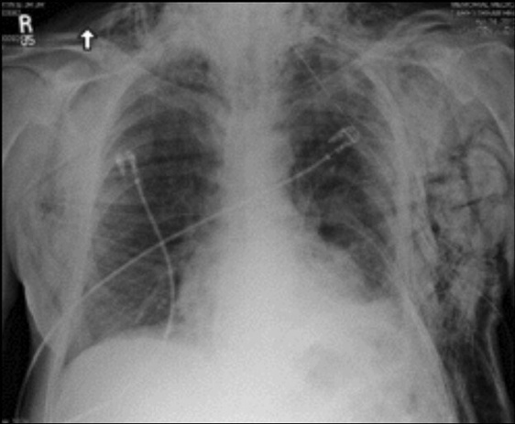
Tracheobronchial Injury
Tear of trachea or main bronchus (most within 1 inch of carina)
DIAGNOSIS
  Hemoptysis, subcutaneous emphysema, ± tension PTX
  Persistent air leak / lung not re-expanding after chest tube
  Bronchoscopy confirms
MANAGEMENT
  Secure airway — fiberoptic past the tear / into intact bronchus
  Chest tube (may need more than one)
  Immediate surgical consult
Massive subcutaneous emphysema (Fig 5-10)
American College of Surgeons. Advanced trauma life support (ATLS) student course manual. 11th ed. Chicago (IL): ACS; 2025. Chapter 5, Figure 5-10. p. 71-77.
Breathing
Notes:
[~1 นาที] Tracheobronchial injury
คืออะไร: หลอดลมใหญ่ฉีกขาด ส่วนใหญ่อยู่ภายใน 1 นิ้วจาก carina พบน้อยแต่ตายสูง
วินิจฉัย: ไอเป็นเลือด ลมใต้ผิวหนังมาก อาจมา tension; จุดสังเกตสำคัญ คือใส่ chest tube แล้วยังมี air leak มากต่อเนื่องและปอดไม่ขยาย; ยืนยันด้วย bronchoscopy
รักษา: จัดการ airway — ใช้ fiberoptic ใส่ท่อผ่านรอยฉีกหรือเข้าหลอดลมข้างดี; chest tube อาจต้องมากกว่า 1 เส้น; consult ศัลยแพทย์ทันที
ส่งต่อ: "โรคสุดท้ายคือ diaphragm injury"

Slide 8
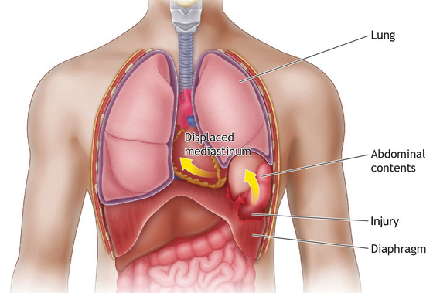
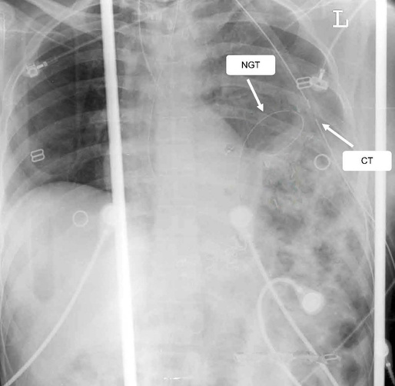
Diaphragm Injury
Blunt (large radial tear, left > right) or penetrating (< 2 cm perforation)
DIAGNOSIS — high suspicion
  Suspect in left chest / flank stab below the nipple
  CXR: NG tube above diaphragm / elevated hemidiaphragm; CT → laparoscopy confirms
Herniation through a radial tear (Fig 5-8A)
MANAGEMENT
  Careful chest tube — avoid herniated viscera
  Operative repair (transabdominal approach)
NG tube above the diaphragm (Fig 5-8B)
American College of Surgeons. Advanced trauma life support (ATLS) student course manual. 11th ed. Chicago (IL): ACS; 2025. Chapter 5, Figure 5-8. p. 70-77.
Breathing
Notes:
[~1 นาที] Diaphragm injury
คืออะไร: กะบังลมฉีก blunt มักเป็นรอยใหญ่ข้างซ้าย, penetrating เป็นรูเล็ก < 2 cm แต่พลาดได้ง่าย
วินิจฉัย: ต้องสงสัยไว้ก่อน โดยเฉพาะแผลแทงอกซ้ายล่าง/flank ใต้ระดับ nipple; CXR เห็น NG tube ขดในอก หรือ hemidiaphragm สูง; CT ~80%, ยืนยันด้วย laparoscopy/laparotomy
รักษา: ใส่ chest tube อย่างระวังเพราะอาจมีลำไส้ขึ้นมาในอก; ผ่าตัดซ่อม (transabdominal) — ถ้ามี herniation ทำทันที
สรุปปิด: ทุกโรคจบที่ reassess look–listen–feel หลังทุกหัตถการ

